Slide 1


KSC2020 학부생논문
COVID-19 전파 위험도 추정
: 물체 및 장면 감지를 사용한
실시간 화면 분석
Team - 최공이지
1/26

Slide 2

INDEX
01.논문 소개
02.관련연구
03. 제안방법
04. 검증
05. 결론
논문 팀 소개
논문 배경
논문 소개
기존연구
관련기술
Model 선정
공간 개폐 조사
마스크 착용 상태
군중 밀집도
위험도 산출 방법
데모 영상
실험 환경
실험 결과
결과 분석
결론
향후방향

Slide 3

01. 논문 소개

Slide 4

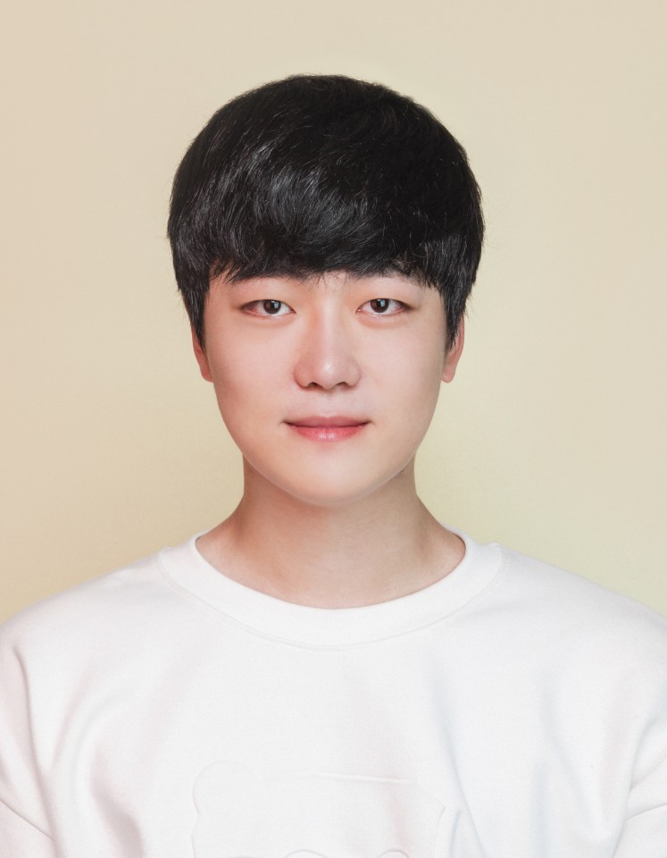
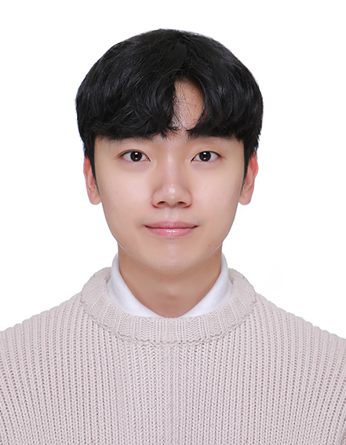
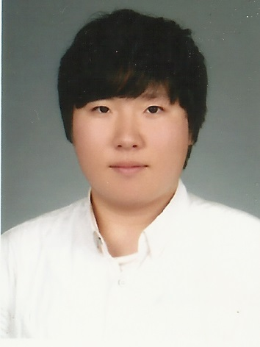
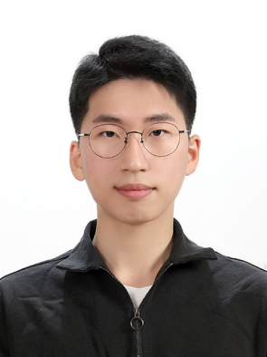
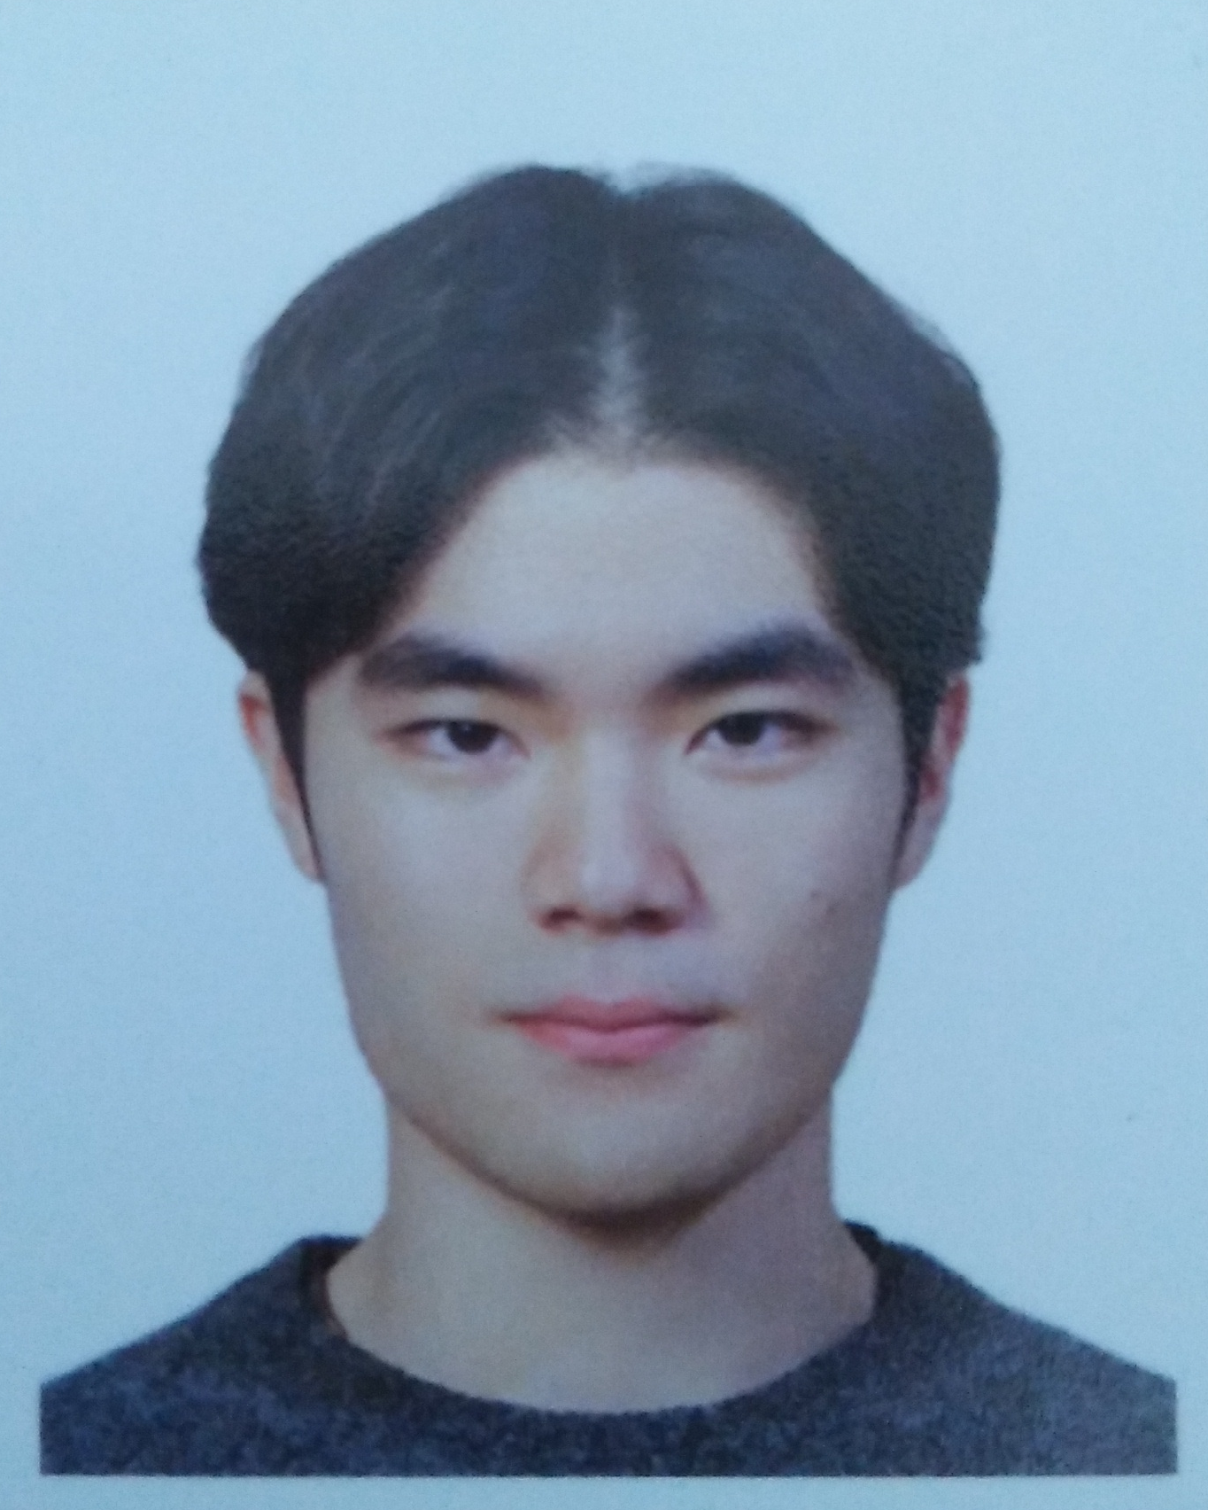
01
논문 소개 :: 논문 팀 소개
TEAM-최공이지
TEAM - 최공이지
관리 / 구성
분석 / 연구
분석 / 연구
설계 / 개발
설계 / 개발
컴퓨터공학과 15 공재호
컴퓨터공학과 15 이민호
컴퓨터공학과 15 이승민
컴퓨터공학과 15 지호진
컴퓨터공학과 13 최성원
KSC2020 학부생논문
4/26

Slide 5
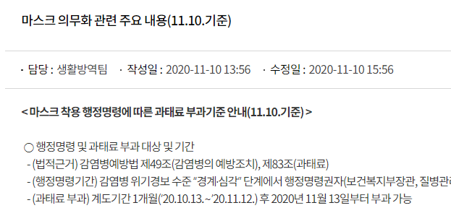
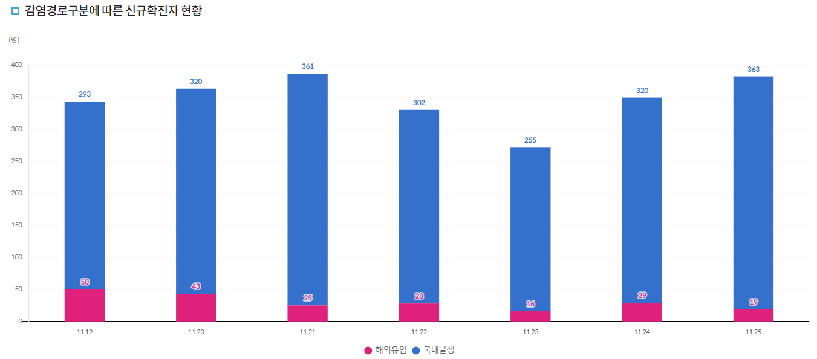
01
논문 소개 :: 논문 배경
TEAM-최공이지
감염경로구분에 따라 신규 확진자 현황
국내 마스크 의무화 실시
중앙방역대책본부
감염자수 지속화
KSC2020 학부생논문
5/26

Slide 6
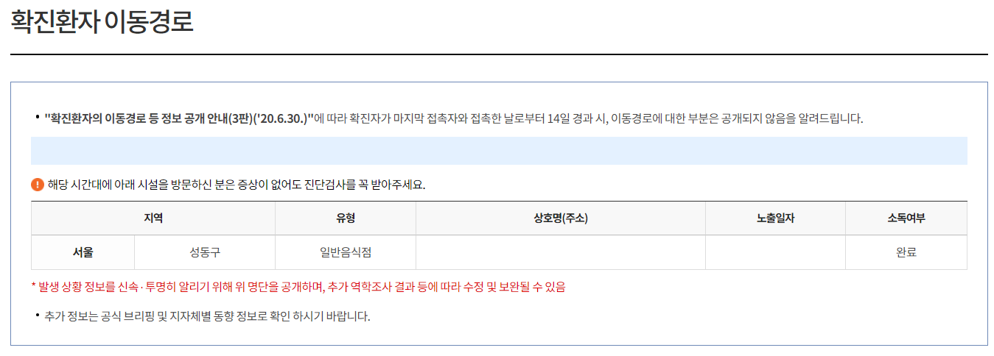
01
논문 소개 :: 논문 배경
TEAM-최공이지
“감염확진자 이동경로”를 제외한 제공되는 서비스 존재 X
대책의 필요성 증가
KSC2020 학부생논문
6/26

Slide 7
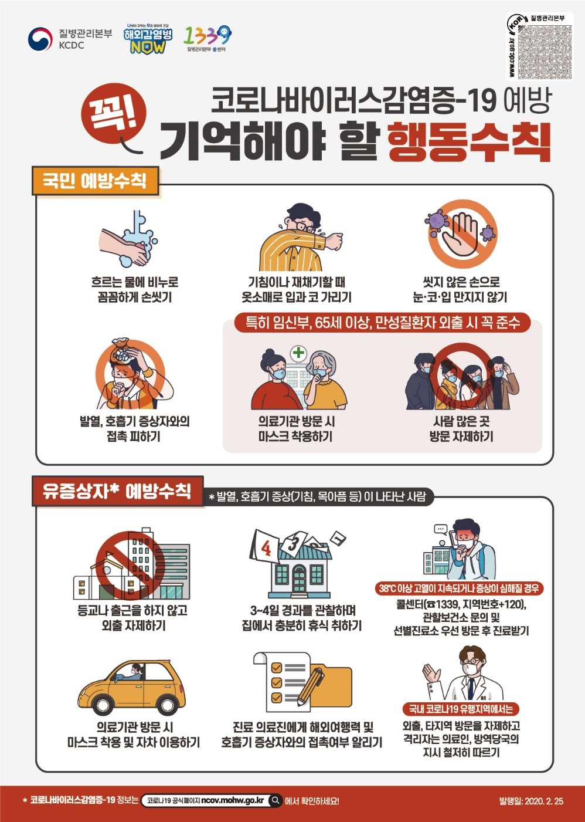
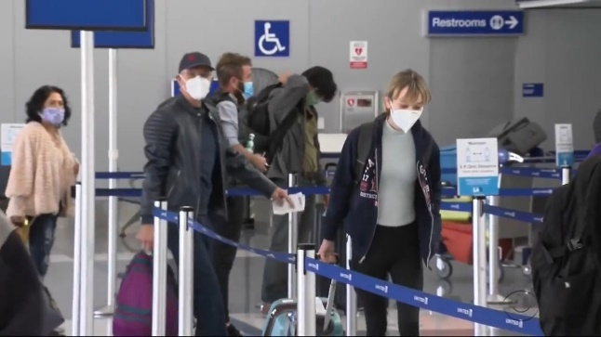
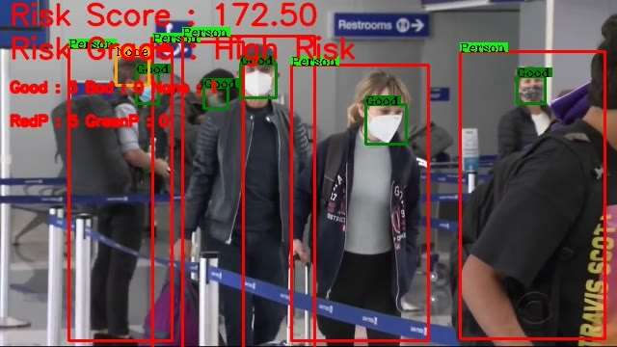
01
논문 소개 :: 논문 소개
TEAM-최공이지
질병관리본부
영상정보
위험도 결과
KSC2020 학부생논문
7/26

Slide 8
02. 관련연구
Notes:
다음은 관련 연구입니다.

Slide 9
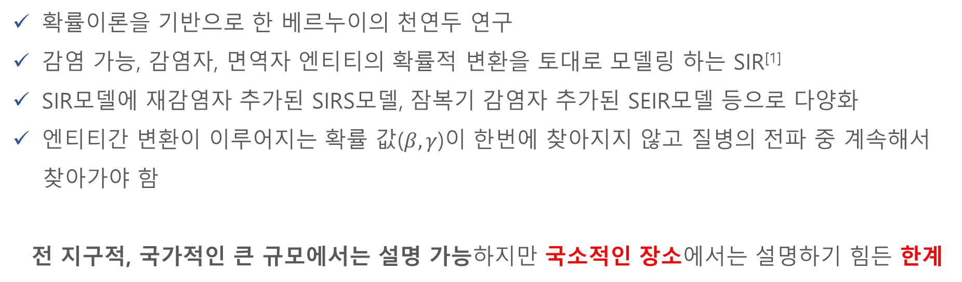
02
관련연구 :: 기존연구
TEAM-최공이지
기존 위험도 산출 방법
: 수학적 모델링
확률이론을 기반으로 한 베르누이의 천연두 연구
감염 가능, 감염자, 면역자 엔티티의 확률적 변환을 토대로 모델링 하는 SIR^{[1]}
SIR모델에 재감염자 추가된 SIRS모델, 잠복기 감염자 추가된 SEIR모델 등으로 다양화
엔티티간 변환이 이루어지는 확률 값($β,γ$)이 한번에 찾아지지 않고 질병의 전파 중 계속해서
찾아가야 함
전 지구적, 국가적인 큰 규모에서는 설명 가능하지만 국소적인 장소에서는 설명하기 힘든 한계
[1] Matt J. Keeling, Pejman Rohani, ”Modeling Infectious Diseases in Humans and Animals.”, Princeton University Press, 2008.
KSC2020 학부생논문
9/26
Notes:
기존 질병 전파 위험도 산출 방법입니다.
기존 위험도 산출은 수학적 모델링에 기반해 이루어졌습니다.
천연두가 얼마나 어떻게 전파되었는지 확률적으로 분석한 베르누이의 연구에서 출발해
감염 가능자, 감염자, 면역자 엔티티끼리 확률적으로 어떻게 변환되는지를 토대로 모델링하는 SIR 모델이 발표되었습니다.
이 후 SIR 모델을 기반으로 재감염자나 잠복기 감염자 엔티티가 추가 된 다양한 모델들이 발표, 사용되고 있습니다.
이런 수학적 모델링 방식은 전 지구적, 국가적인 큰 규모에서는 설명 가능한 결과를 도출해내지만, 국소적인 장소에서는 설명하기 힘든 한계를 가지고 있습니다.
또, 엔티티간 변환이 이루어지는 확률 값, 예를 들어 감염률, 회복률과 같은 값들이 한번에 찾아지지 않고 질병의 전파 중 계속해서 찾아가야 하는 어려움이 있습니다.

Slide 10
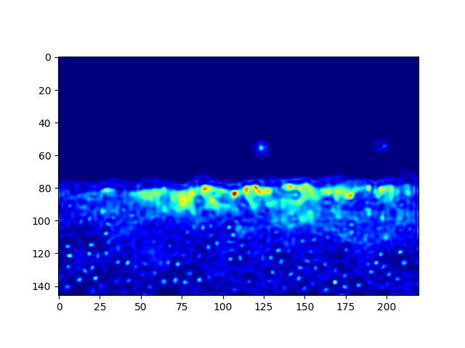
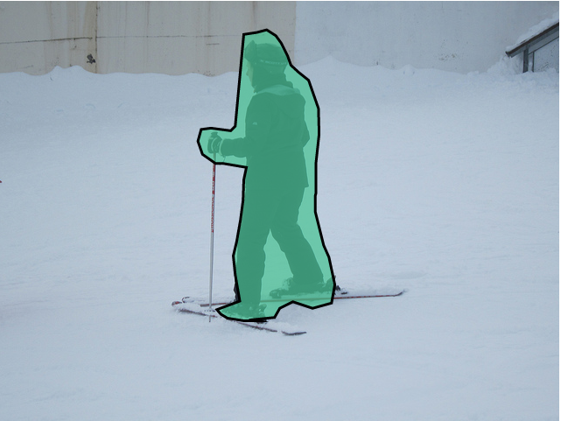
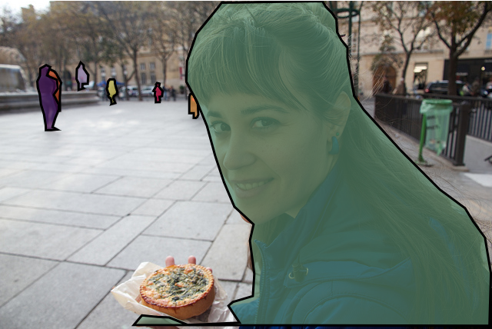
02
관련연구 :: 관련 기술
TEAM-최공이지
[ Person, Mask Detection Model 및 Dataset ]
Realtime 적용이 가능한 Object Detection Model 탐색; SSD^{[1]}, YOLO^{[2]}
각 엔티티 감지가 아닌 Crowd Density Estimation 실험도 수행; Bayesian Crowd Counting^{[3]}
Person Class가 포함된 다양한 Dataset 탐색; ImageNet^{[4]}, COCO^{[5]}
Covid-19 이후 공개된 다양한 Mask Detection Image Dataset 탐색
그림 1 Bayesian Crowd Counting Heatmap
그림 2 MS COCO Dataset 중 Person 예시
[1] Wei Liu, Dragomir Anguelov et al. “SSD: Single Shot MultiBox Detector”, ECCV 2016
[2] Joseph Redmon, Santosh Divvala et al. “You Only Look Once: Unified, Real-Time Object Detection”, 2015
[3] Zhiheng Ma, Xing Wei et al. “Bayesian Loss for Crowd Count Estimation with Point Supervision”, 2019
[4] Deng, J., Dong, W. et al. “Imagenet: A large-scale hierarchical image database”, 2009
10/26
KSC2020 학부생논문
[5] Tsung-Yi Lin, Michael Maire et al. “Microsoft COCO: Common Objects in Context”, 2014
Notes:
다음은 관련 기술입니다.
사람과 마스크 감지를 위해 해당 모델과 데이터셋을 탐색했습니다.
실시간 적용이 가능한 Object Detection model을 탐색해 본 결과 SSD와 Yolo를 찾게 되었고, 실험해보았습니다.
사람의 각 엔티티 탐지가 아닌 Crowd Density Estimation 결과가 어떻게 활용될 수 있을지 알기 위해 Bayesian Crowd Counting실험을 수행해 결과와 Heatmap을 도출해보았습니다.
또, Person Detection 에 활용될 수 있는 Dataset을 탐색해 본 결과 Imagenet과 MS Coco Dataset을 확보했습니다.
Mask Detection의 경우, Covid-19 이후 다양한 Mask Detection Image Dataset이 공개되어있음을 확인했습니다.

Slide 11
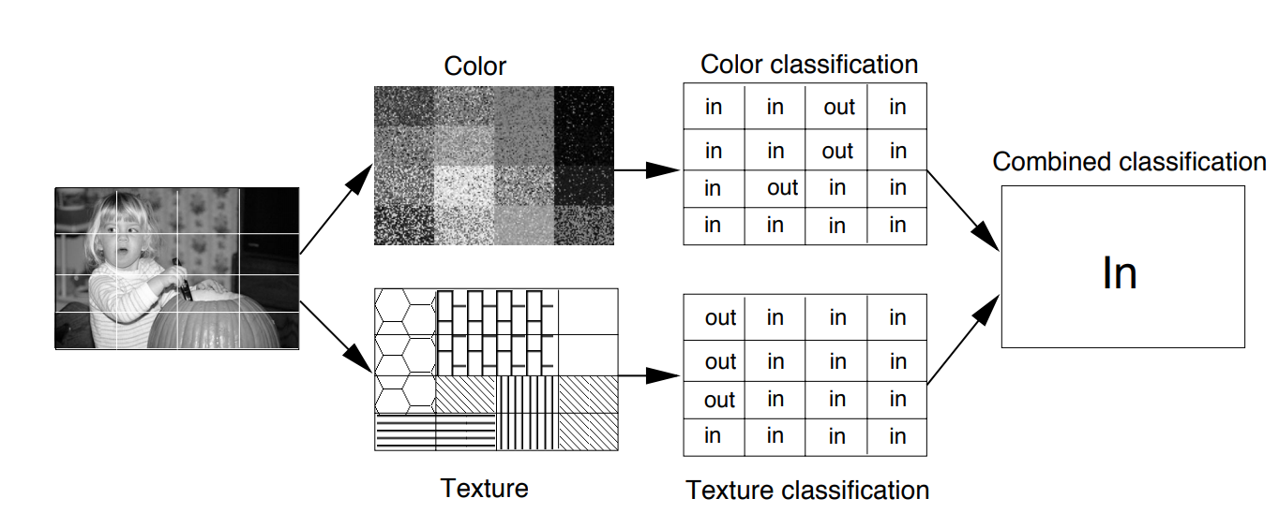
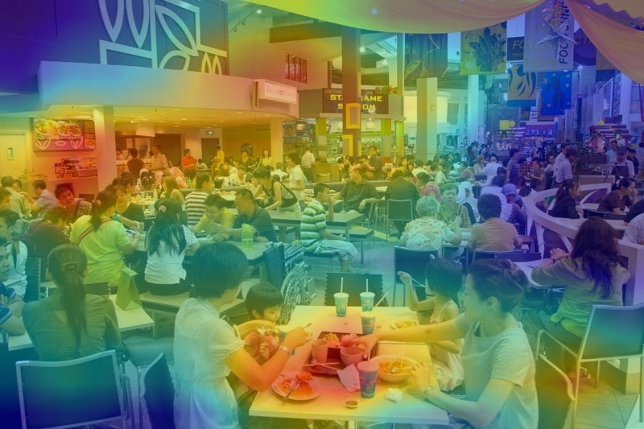
02
관련연구 :: 관련 기술
TEAM-최공이지
[ Scene Detection 및 Dataset]
실내/실외 여부 감지하는 Model 탐색
Texture 추출/비교 방식의 과거 Model들[1]
ML활용해 각 환경의 Feature 추출, 비교하는 최근 Model들 탐색; Place365-CNN[2]
Places365, Open Video Scene Detection Dataset 등의 공개 데이터셋 탐색
--TYPE: indoor
--SCENE CATEGORIES:
0.690 -> food_court
0.163 -> cafeteria
0.033 -> dining_hall
0.022 -> fastfood_restaurant
0.016 -> restaurant
그림 1 Texture, Color 추출, 비교 방식 Model 구조
그림 2 PlacesCNN 결과 예시 및 CAM 이미지
[1] M. Szummer and R. Picard, "Indoor/outdoor image classification”, 1998
KSC2020 학부생논문
[2] B. Zhou, A. Lapedriza, A. Khosla, A. Oliva and A. Torralba, "Places: A 10 Million Image Database for Scene Recognition”, 2018
11/26
Notes:
다음은 Scene Detection입니다.
실내/실외 감지가 위험도 산출에 큰 요소로 작용하므로, 실내 실외여부를 감지하는 Model을 탐색하였습니다.
과거의 경우, Texture나 Color를 추출해, 해당 값들을 비교하여 결과를 도출하는 방식을 사용한 것을 알 수 있습니다.
최근에는 CNN을 활용해 각 환경의 특징을 추출해 비교하는 구조를 가지고 있습니다.
해당 구조를 가진 가장 잘 활용되고 있는
다음은 Places365-cnn 모델의 실험 결과 및 예시입니다.
덧붙여 Scene Detection Dataset도 Places365 외 다른 데이터셋도 탐색하였습니다.

Slide 12
03. 제안방법

Slide 13
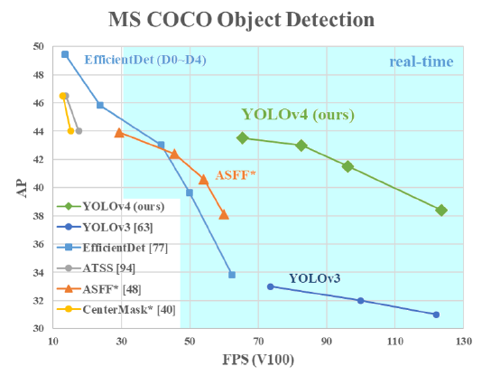
01
03. 제안 방법 :: Model
TEAM-최공이지
[ Train 환경 및 Class 분류]
Image Classification model : YOLO v4
- Simplest and Fastest
Framework : Darknet
- Yolo와의 호환성
Classes : Person, Mask conditions(GOOD, BAD, NONE)
Dataset : 1400+ images
KSC2020 학부생논문
13/26
Notes:
모델로는 현재 image detection 과정이 가장 단순하여 가장 빠른 처리 속도를 보여주는
Yolo v4를 사용했고, 이 모델과 가장 잘 호환되는 darknet framework에서 프로젝트를
진행했습니다.
학습을 위한 class는 person과 3가지 mask condition을 포함하였고
학습 데이터셋은 1000장 이상을 사용하였습니다.

Slide 14
01
03. 제안 방법 :: Scene Recognition
TEAM-최공이지
[ 공간 개폐 여부 검사 ]
Scene Recognition
PlacesCNN
초기 frames
Main program
KSC2020 학부생논문
14/26
Notes:
Covid – 19 전파 위험도 산출에 사용할 영상의 indoor/ outdoor 정보를 구하기 위해
프로그램 실행 시, 영상의 초기 frame을 scene recognition에 input으로 넣어 주었고
이에 대한 output 정보 중에서 indoor/outdoor 정보만 추출하여 저장한 뒤,
본 프로젝트의 메인 프로그램이 실행되게끔 하였습니다.

Slide 15
01
03. 제안 방법 :: Person/Face-Mask Detection
TEAM-최공이지
[ 사람, 마스크 착용여부 감지 ]
Object detection
Object Classification &
Counting
Social Distance Estimation
KSC2020 학부생논문
15/26
Notes:
이후에는 학습된 모델을 통해 영상 속의 사람들과 mask condition 을 실시간으로 탐지하여 매 순간의 bound box정보와 각 객체의 count를 추출합니다.

Slide 16
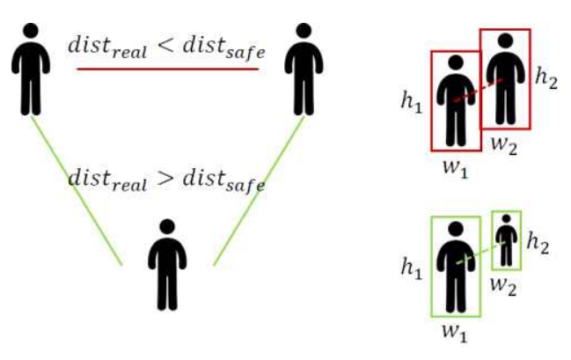
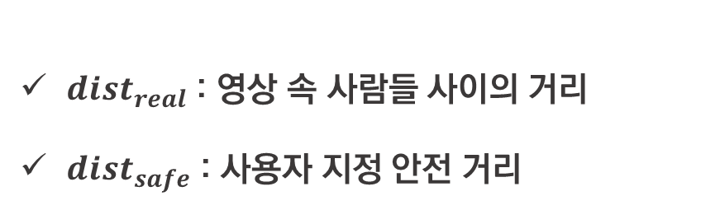
01
03. 제안 방법 :: Social Distancing
TEAM-최공이지
[ 군중 밀집도 산출]
${dist}_{real}$ : 영상 속 사람들 사이의 거리
${dist}_{safe}$ : 사용자 지정 안전 거리
KSC2020 학부생논문
16/26
Notes:
기본적으로 detection 된 person 객체의 중심 좌표끼리의 유클리디안 distance를 측정하여 지정한 안전 거리가 지켜지지 않은 객체들을 특정하고 count하였으며,
두 객체의 bounding box 크기 비율을 감안하여 원근법에 의해 겹쳐지는 객체들을 예외 처리 하도록 하였습니다.

Slide 17
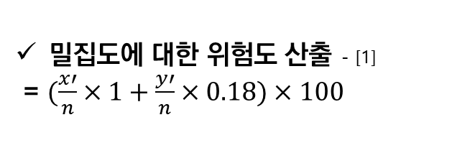
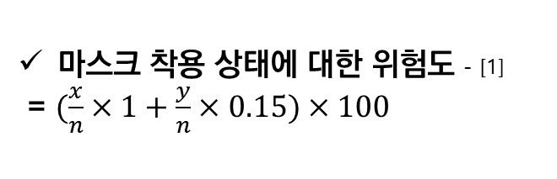
01
03. 제안 방법 :: 위험도 측정
TEAM-최공이지
[ 개별 위험도 산출 방법 및 종합 위험도 등급 표 ]
마스크 착용 상태에 대한 위험도 - [1]
= $(\frac{x}{n}×1+\frac{y}{n}×0.15)×100$
위험 점수 | 등급
180 이상 | 매우 위험
140 이상 180 미만 | 위험
100 이상 140 미만 | 다소 위험
60 이상 100 미만 | 주의
60 미만 | 안전
밀집도에 대한 위험도 산출 - [1]
= $(\frac{x′}{n}×1+\frac{y′}{n}×0.18)×100$
실내일 경우, 위험도 * 1.5
[1] “Social Distancing - Keep a Safe Distance to Slow the Spread”, Centers for Disease Control and Prevention, 2020
KSC2020 학부생논문
17/26
Notes:
앞서 추출한 공간 개폐 정보, Mask condition 정보, 군중 밀집도 정보를 사용하여
위험도를 측정하였습니다.
위의 세가지 사항에 대한 위험도 점수를 합산하여 총 위험 등급을 산출하였습니다.
우선 마스크 착용이 감염 위험을 85% 낮춘다는 연구 결과와
물리적거리 1m를 유지하는 것 만으로 감염 위험이 82% 감소한다 는 연구 결과를 토대로
산출식을 세웠고
공간 개폐의 경우 실내외에 따른 감염 위험에 대해 수치적인 공식 연구 결과가 없어
우리 나라 집단 감염 사례를 중심으로 추산하여 1.5의 가중치를 두는 것으로 지정하였으나
추후에 연구 결과가 나오면 수정할 예정입니다.

Slide 18
04. 검증

Slide 19
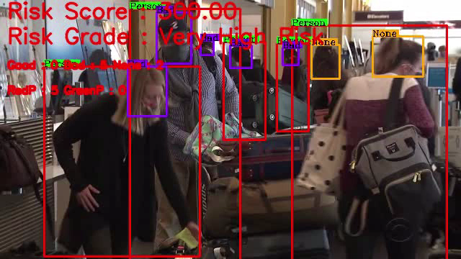
04
검증:: 데모 영상
TEAM-최공이지
KSC2020 학부생논문
19/26
Notes:
다음으로 먼저 데모 영상을 보여드리도록 하겠습니다.

Slide 20
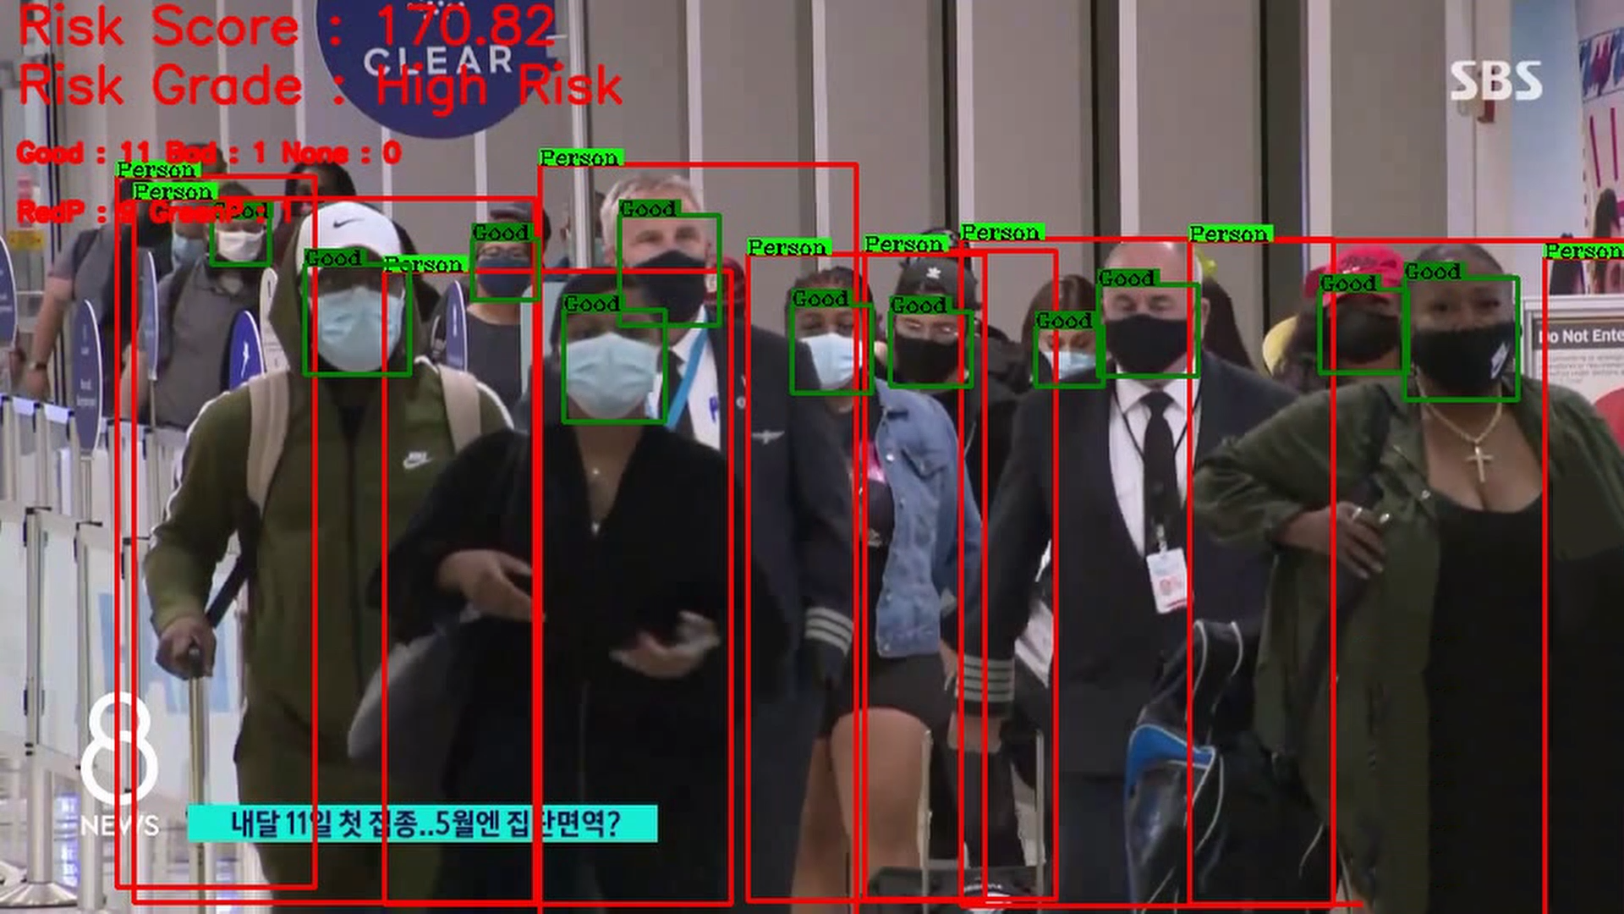
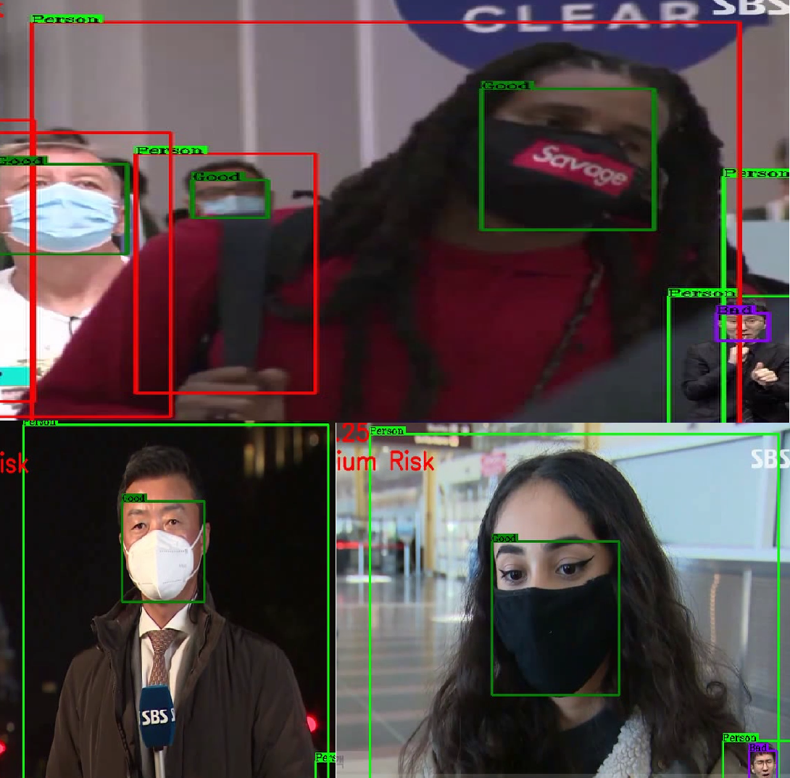
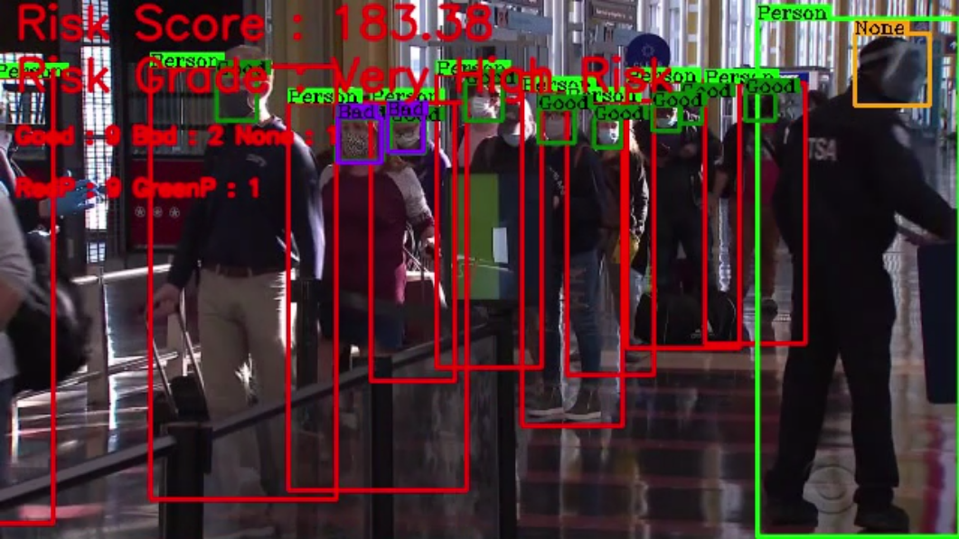
04
검증:: 실험 환경
TEAM-최공이지
[활용 영상]
◀ 다양한 인종
실제 열 감지 카메라와 비슷한 구도의 뉴스 영상 사용
국내 및 해외 영상을 이용하여 예외 점검
밀접한 다수의 인원 및 다양한 마스크 착용
▼ 다양한 마스크
▼ 다수의 인원
KSC2020 학부생논문
20/26
Notes:
앞서 두 개의 영상을 이용하여 실험을 진행하였습니다.
실생활에서 체온 감지의 목적으로 사용중인 열 감지 카메라와 비슷한 구도를 가진 뉴스 영상들을 사용하여 실세 사용 시와 유사한 결과를 보여주고 있습니다.
또한 국내만 나오는 것이 아닌 해외도 포함되어 있고 다양한 마스크를 착용한 영상을 이용하여 다양한 상황에 대해서도 잘 적용된다는 것을 확인할 수 있습니다.
그리고 다수의 인원이 밀접하게 있어서 사람의 형태나 마스크가 완전하게 나오지 않고 마스크의 종류도 다양한 영상을 이용하였습니다.
한가지 개선사항으로는 처음 영상의 우측 하단에 수화통역사도 인식되어 위험도 계산에 포함되었다는 점입니다.

Slide 21
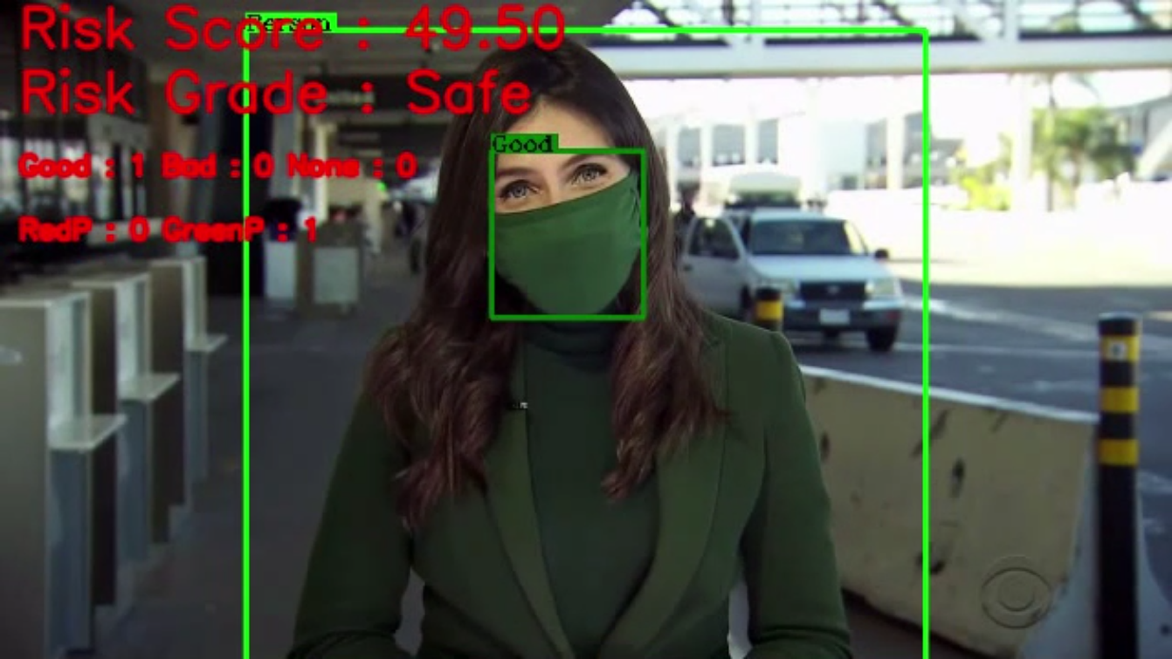
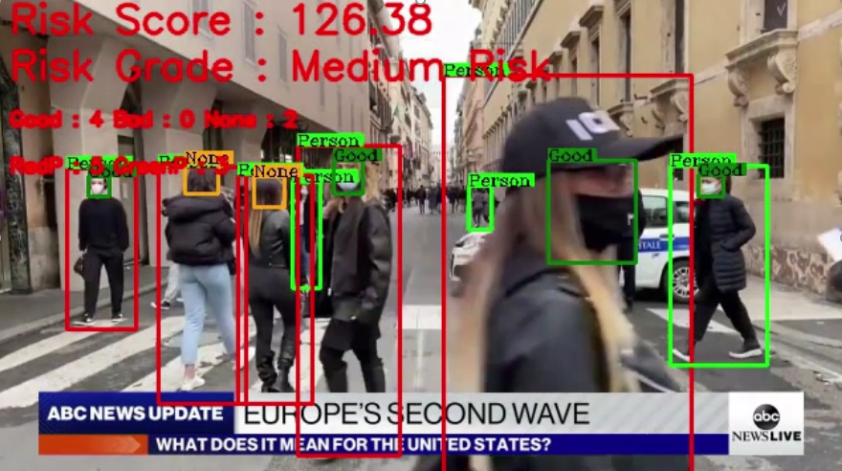
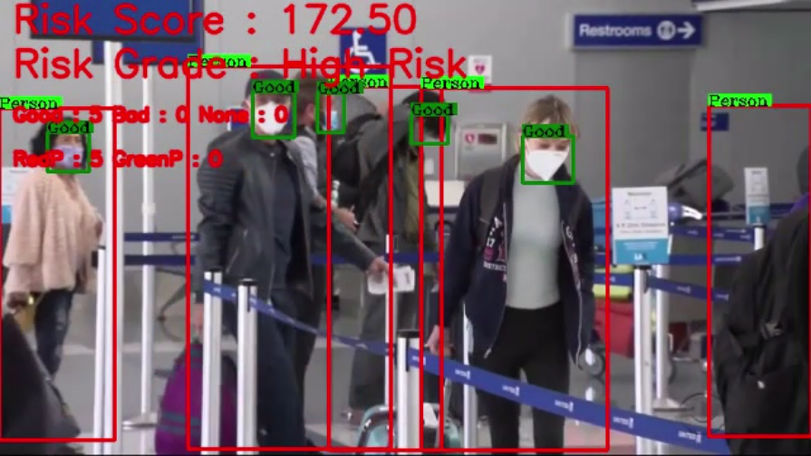
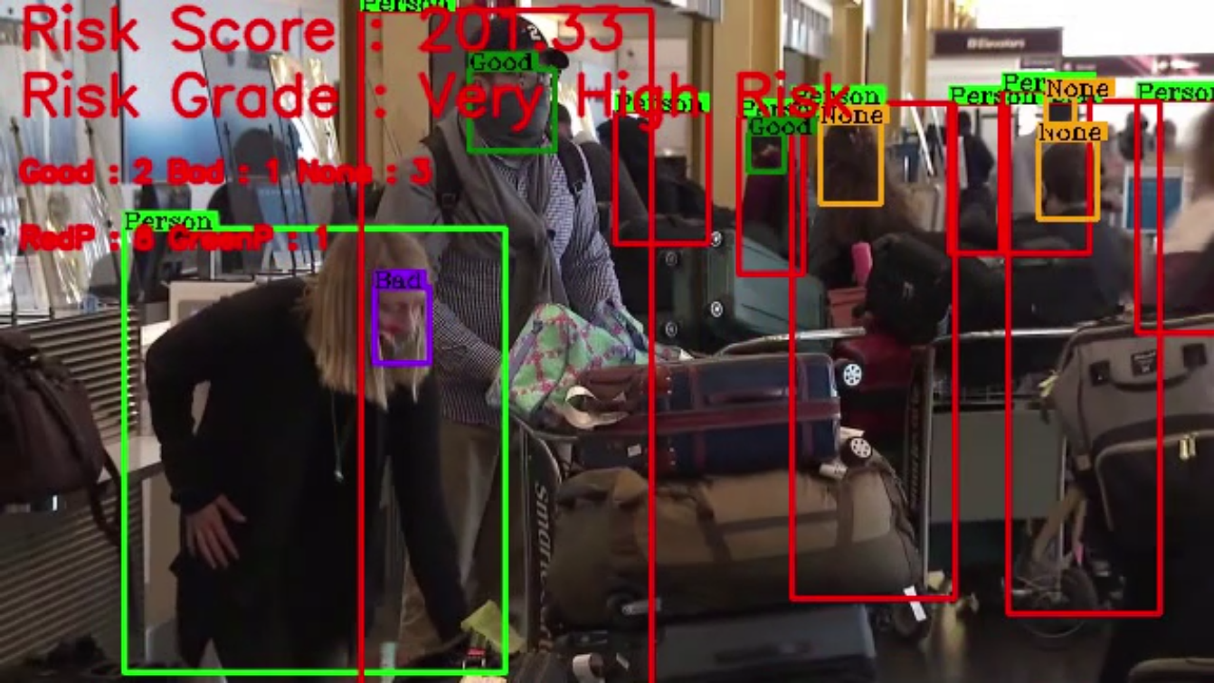
04
검증:: 실험 결과
TEAM-최공이지
Safe
Medium Risk
High Risk
Very High Risk
KSC2020 학부생논문
21/26
Notes:
데모 영상에서 얻은 실험 결과는 다음과 같습니다.
좌측 상단부터 lower risk, medium risk, high risk, very high risk의 결과를 보여주고 있습니다.

Slide 22
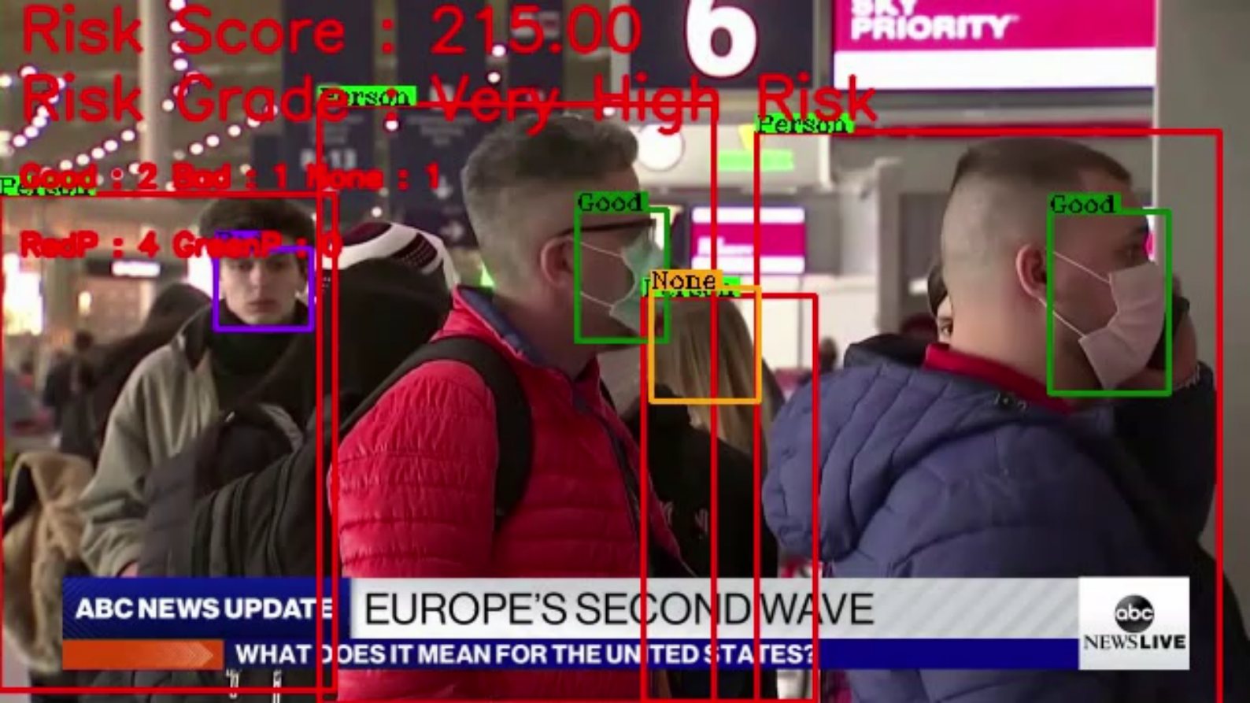
04
검증:: 결과 분석
TEAM-최공이지
[데모 영상 분석]
처음 프로그램 실행 시 공간 개폐 파악
마스크 착용 상태와 군중밀집도를 지속적으로 감지함
위험도 점수, 등급과 파라미터들을 화면에 표시함
다양한 조건의 변화를 통한 예외처리
인종, 마스크
밀접한 구역에서의 정확도 (사람, 마스크 인식)
KSC2020 학부생논문
22/26
Notes:
이번 데모 영상에 해당하는 결과에 대해 말씀드리겠습니다.
먼저 데모 영상에는 안 나왔지만 프로그램이 실행되면 가장 먼저 공간 개폐 여부를 확인하여 실내인지 실외인지를 검사합니다.
그 후 종료하기전까지 지속적으로 마스크 착용 상태와 군중밀집도를 감지하여 위험도 점수 계산을 위한 파라미터들을 전달해줍니다.
이를 통하여 계산되 위험도 점수 및 등급과 계산에 사용된 파라미터들이 화면에 표시되어
사용하는 사람들로 하여금 확인할 수 있게 하였습니다.
데모 영상에서 다양한 조건들에 대해서도 결과를 얻을 수 있었습니다.
먼저, 다양한 국적의 사람들과 각기 다른 색깔과 모양에 대한 마스크에 대해서도 잘 적용되고 있다는 점을 확인할 수 있었습니다.
그리고 다수의 인원이 밀접해 있어 완전하게 보이지 않는 사람과 마스크에 대해서도 일정 부분 이상이 보이면 감지가 되고 있는 모습을 확인할 수 있었습니다.

Slide 23
05. 결론

Slide 24
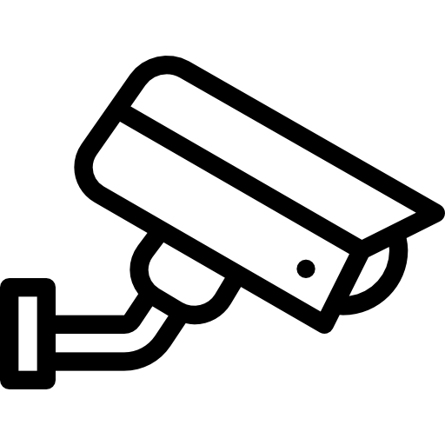

05
결론
TEAM-최공이지
영상정보를 통해 해당 공간의 COVID-19 전파 위험도 평가 수행 제안
실시간 영상 활용가능
전파 위험도 제공
KSC2020 학부생논문
24/26

Slide 25
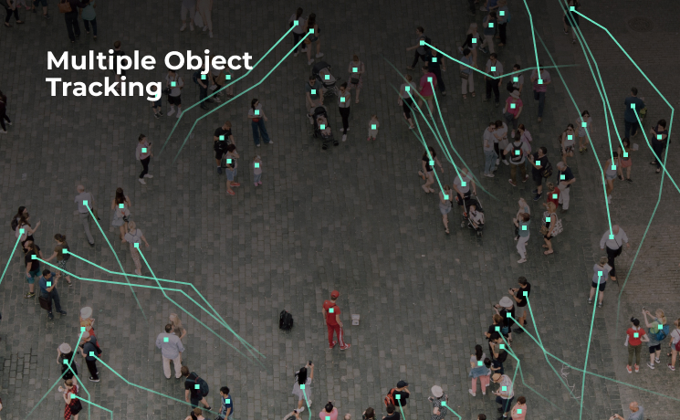
05
결론:: 향후 연구
TEAM-최공이지
① 해당 공간에 머무른 사람의 시간/동선 추가 고려하여 전파 위험도 산출
② 오브젝트 트래킹을 활용하여 확진자 발생시 자동으로 밀접 접촉자 산정
KSC2020 학부생논문
25/26
Notes:
지정한 타겟과 밀접 접촉한 사람들의 id를 저장하여 실제로 확진자 발생시 자동으로 밀접 접촉자를 산정할 수 있도록 한다.

Slide 26
Team - 최공이지
THANK YOU
26/26

